Slide 1

SISTEMA DE GESTIÓN DEPORTIVA
ADONIS BELTRAN LIZAMA

Slide 2

OBJETIVO DEL SISTEMA
DESARROLLAR UNA PLATAFORMA WEB PARA LA GESTIÓN DE CLUBES DEPORTIVOS, PERMITIENDO ADMINISTRAR USUARIOS, ENTRENAMIENTOS Y PAGOS MEDIANTE ROLES DIFERENCIADOS (CLIENTE Y ADMINISTRADOR).

Slide 3

TECNOLOGÍA USO
Next.js
React
TypeScript
Tailwind CSS
Supabase
Supabase Auth
Supabase Storage
GitHub
Frontend
Componentes
Tipado
Diseño UI
Backend
Autenticación
Archivos
Versionado
TECNOLOGÍAS UTILIZADAS

Slide 4

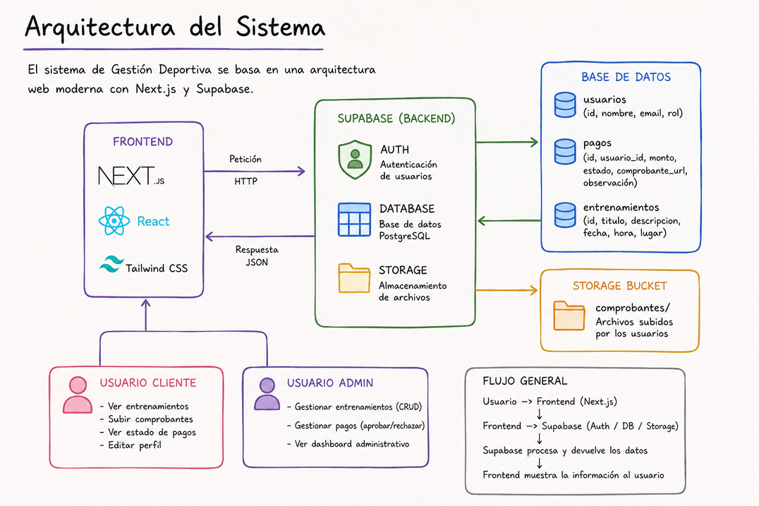
ARQUITECTURA
La arquitectura del sistema se basa en un frontend desarrollado con Next.js y React, conectado a Supabase para autenticación, base de datos y almacenamiento de archivos.
Se implementaron roles diferenciados entre cliente y administrador, además de rutas protegidas y almacenamiento de comprobantes mediante Supabase Storage.

Slide 5

FUNCIONALIDADES IMPLEMENTADAS
ADMIN
✔ dASHBOARD ADMIN
✔ CRUD ENTRENAMIENTOS
✔ GESTIÓN PAGOS
✔ APROBACIÓN/RECHAZO PAGOS
CLIENTE
✔ LOGIN/REGISTER
✔ DASHBOARD
✔ VISUALIZACIÓN ENTRENAMIENTOS
✔ SUBIDA COMPROBANTES
✔ PERFIL USUARIO
SISTEMA
✔ ROLES
✔ RUTAS PROTEGIDAS
✔ CONEXIÓN BD
✔ ALMACENAMIENTO ARCHIVOS

Slide 6
EVIDENCIAS TÉCNICAS

Slide 7
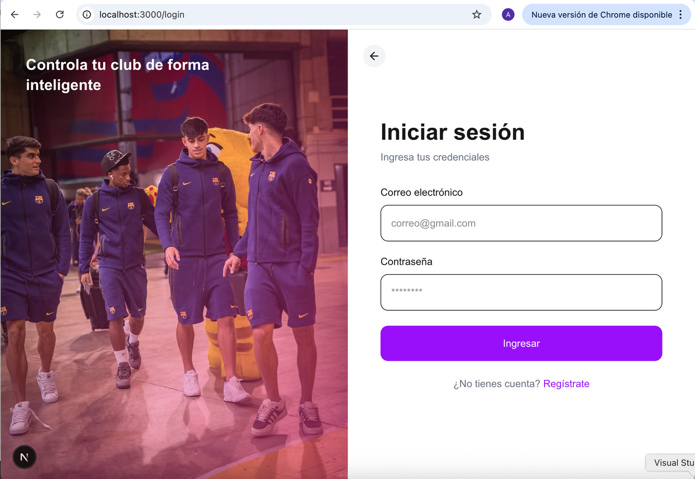
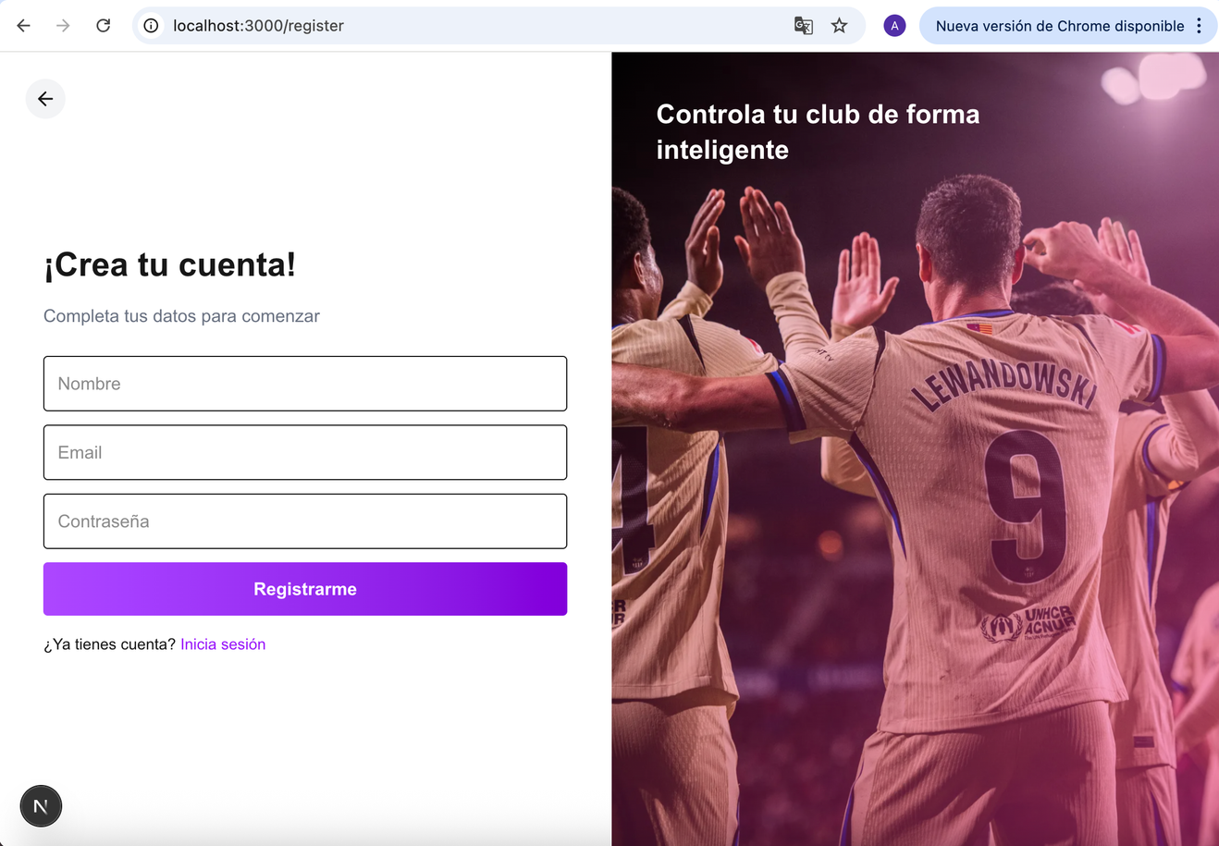
📸 LOGIN/REGISTER

Slide 8
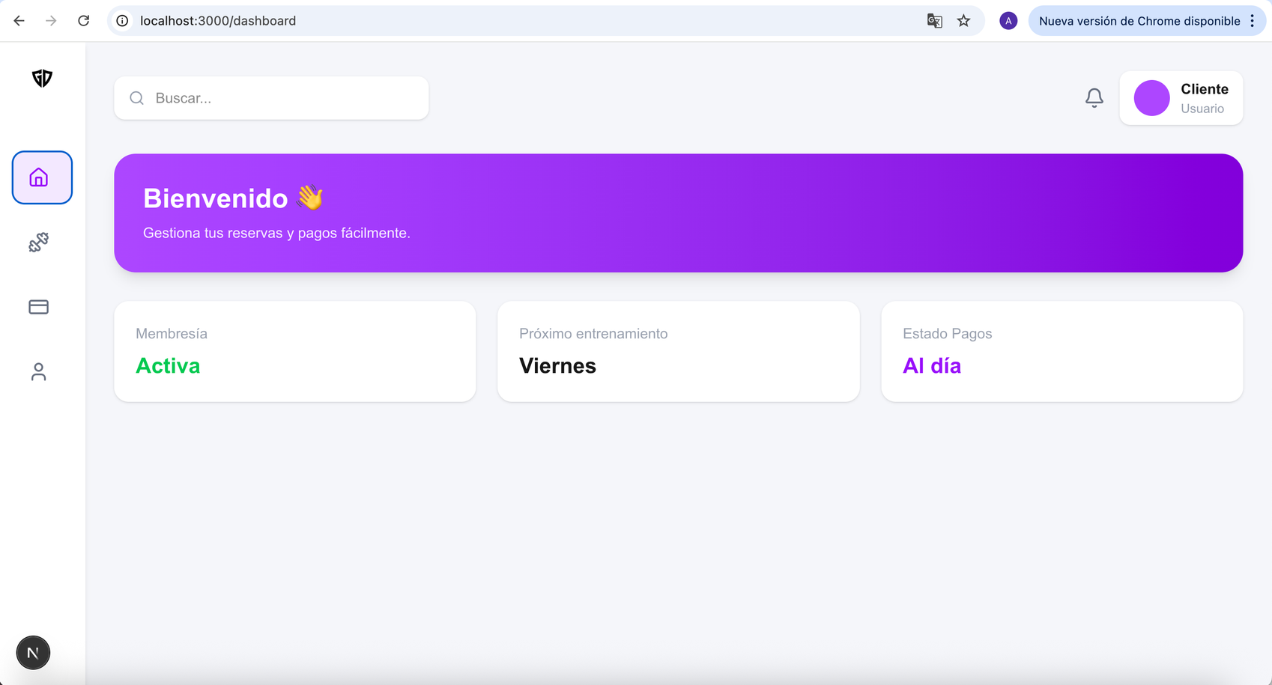
📸 DASHBOARD CLIENTE

Slide 9
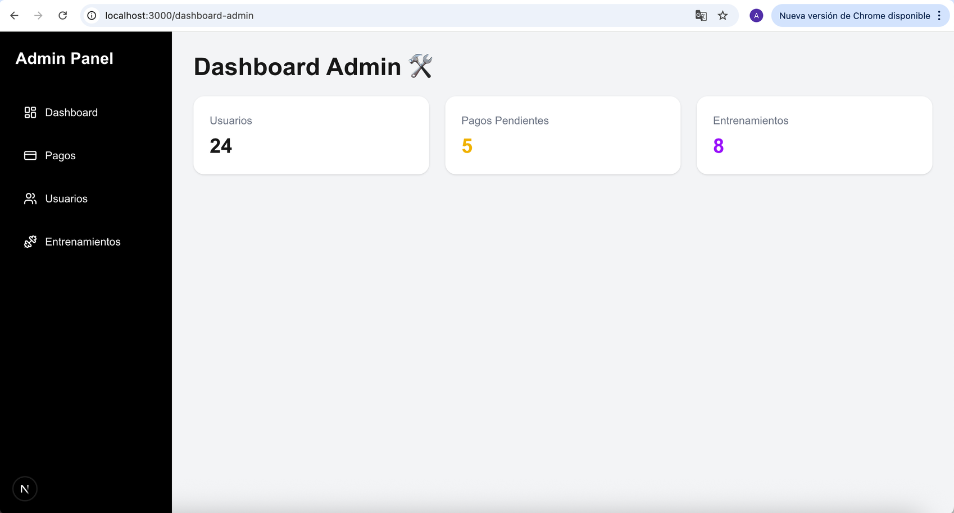
📸 DASHBOARD ADMIN

Slide 10
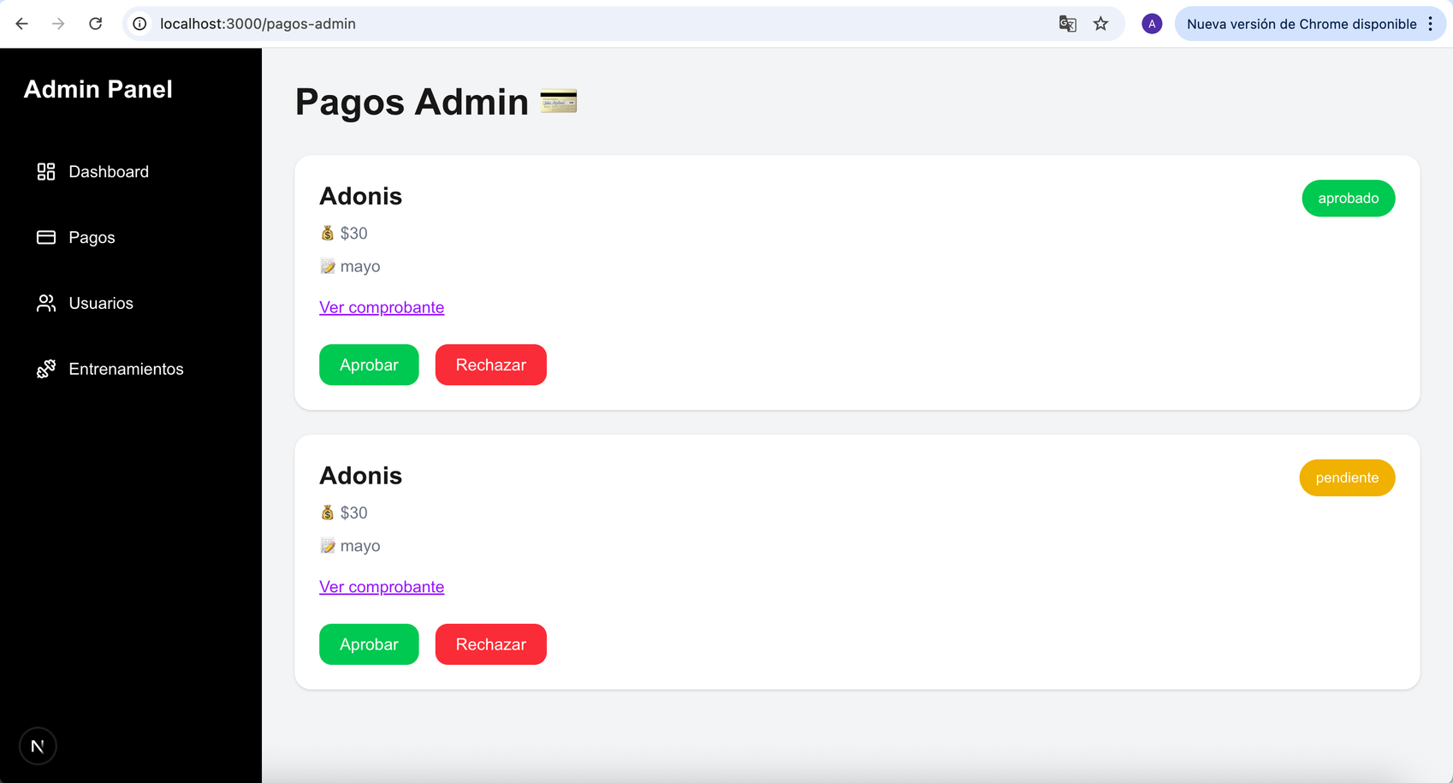
📸 PAGOS ADMIN

Slide 11
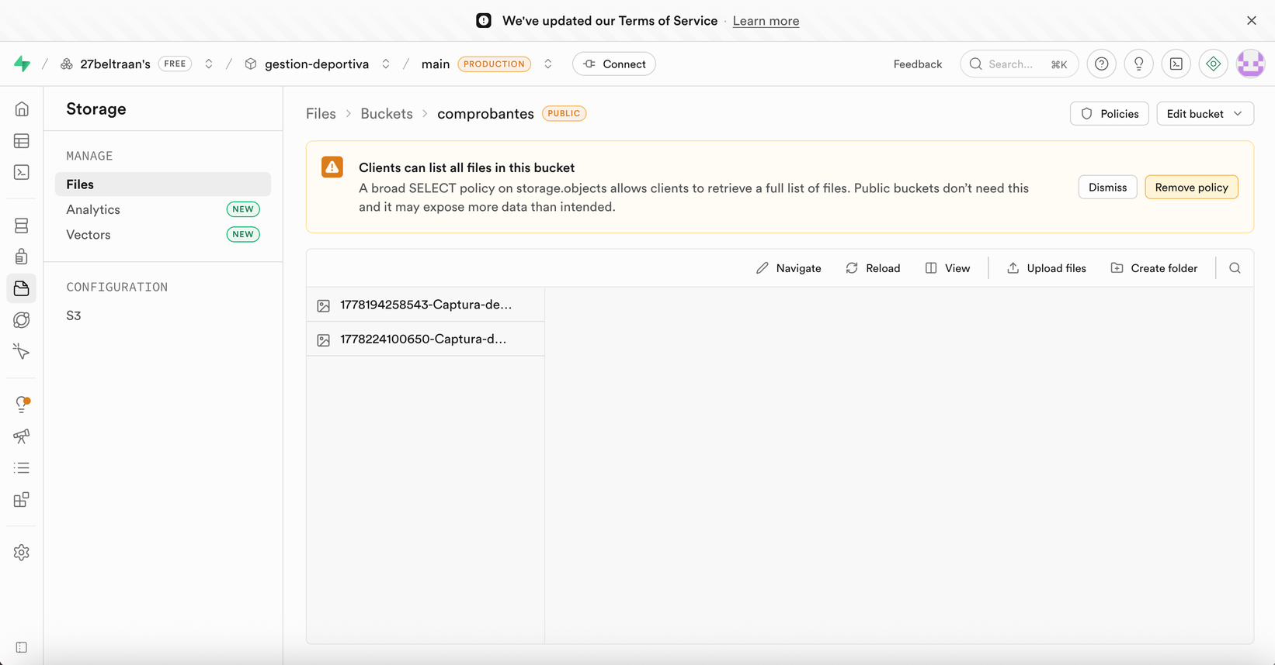
📸 STORAGE COMPROBANTES

Slide 12
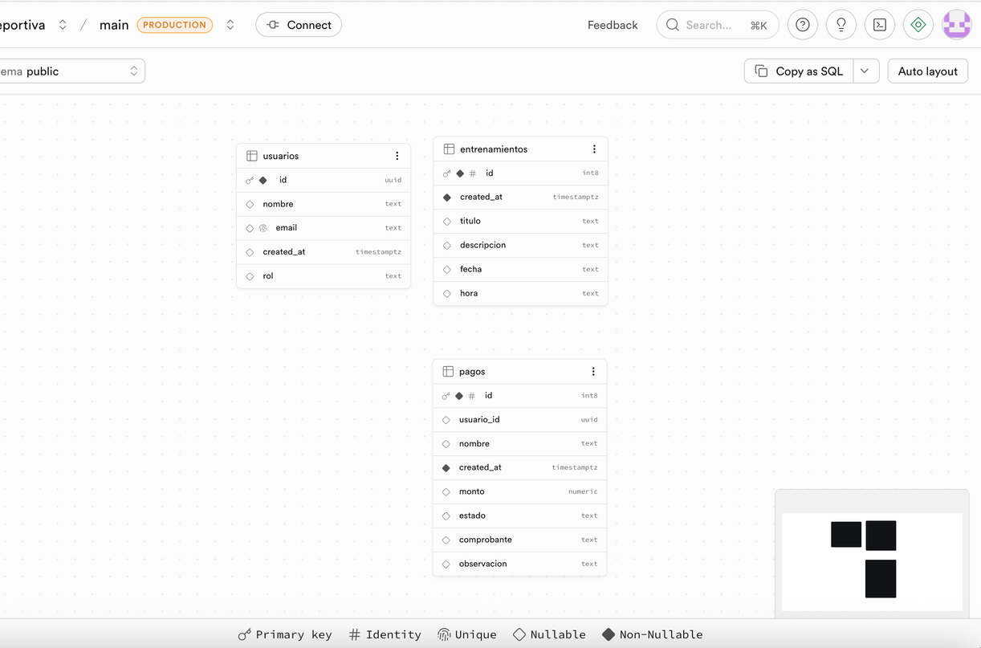
📸 SUPABASE TABLES

Slide 13
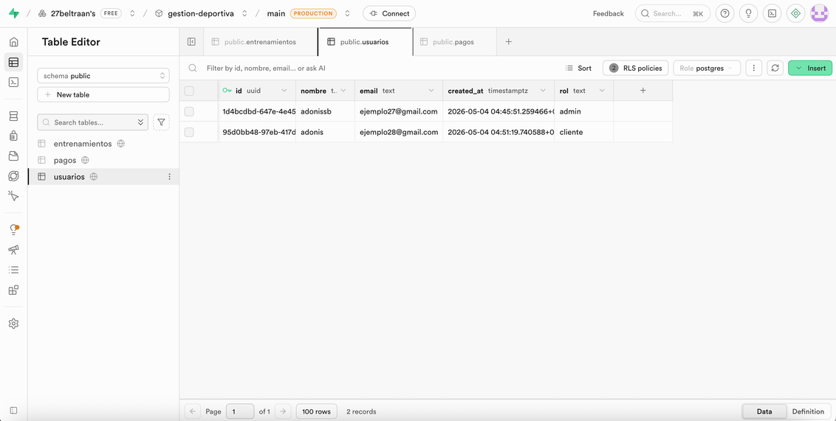
CONEXIÓN BASE DE DATOS
Persistencia de Datos e Integración Backend
El sistema utiliza Supabase como servicio backend para gestionar la persistencia de datos y la autenticación de usuarios.
Toda la información ingresada por los usuarios se almacena en una base de datos PostgreSQL en tiempo real.
Funcionalidades implementadas:
  Registro y autenticación de usuarios mediante Supabase Auth.
  Almacenamiento de usuarios con roles diferenciados (cliente y administrador).
  Gestión de pagos con almacenamiento de estados y comprobantes.
  Persistencia automática de datos utilizando operaciones CRUD.
Operaciones CRUD implementadas:
  Create: registro de usuarios, creación de entrenamientos y pagos.
  Read: visualización de información desde la base de datos.
  Update: edición de perfil y actualización de estados de pago.
  Delete: eliminación de entrenamientos desde el panel administrador.
Integración con Supabase:
La aplicación se conecta a Supabase mediante el cliente oficial para Next.js, permitiendo interactuar con:
  Base de datos PostgreSQL.
  Sistema de autenticación.
  Storage para comprobantes de pago.
  Policies de seguridad para control de acceso.

Slide 14
DIFICULTADES Y SOLUCIONES
Problema 1
Error layouts Next.js
Solución
Separación correcta mediante route groups.
Problema 2
Problemas subida comprobantes
Solución
Configuración policies y nombres archivos.
Problema 3
Protección rutas admin
Solución
Validación roles con Supabase Auth.

Slide 15
PRÓXIMOS PASOS
El proyecto continuará evolucionando mediante la incorporación de nuevas funcionalidades orientadas a mejorar la experiencia de usuario, la administración del sistema y la escalabilidad de la plataforma.
>>>
Funcionalidades futuras:
  Perfil dinámico completo para usuarios.
  Sistema de edición y gestión avanzada de usuarios.
  Dashboard con estadísticas y gráficos.
  Diseño responsive para dispositivos móviles.
  Mejoras visuales y experiencia de usuario (UX/UI).
  Notificaciones y alertas dentro del sistema.
  Calendario de entrenamientos.
  Filtros y búsquedas avanzadas.
  Gestión de asistencia a entrenamientos.
  Optimización de seguridad y validaciones.
  Implementación de carga de imágenes de perfil.
  Mejoras de rendimiento y organización del código.

Slide 16
CONCLUSIÓN
El sistema logró implementar funcionalidades críticas para la gestión de un club deportivo, INTEGRANDO AUTENTICACIÓN, ROLES, ALMACENAMIENTO Y PERSISTENCIA DE DATOS MEDIANTE TECNOLOGÍAS MODERNAS.

Slide 17
MUCHAS GRACIAS
ADONIS BELTRAN LIZAMA

